Slide 1
Strawberry | Postmodernism
Prepared And Presented
By
Alireza Shahpasand

Slide 2
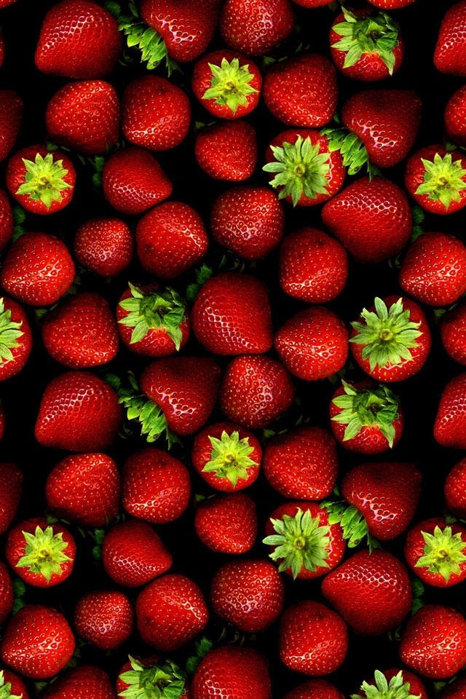
In 1990, when Mikel’s father was a sailor, he wished he could travel to California so as to walk in Disneyland and visit Hollywood. An impossible yet destined voyage. He was an embryonic foetus, a fresh baby, an inquisitive toddler, a nervous adolescent, and a gentlemanly person from a mean-looking family.
در سال 1990 ، وقتی پدر مایکل ملوان بود، او آرزو می کرد که می توانست به کالیفرنیا سفر کند تا بتواند در دیزنیلند قدم بزند و هالیوود را از نزدیک ببیند. سفری حک شده در سرنوشت آنها، هرچند غیرممکن. او نوزادی تازه متولد شده، کودکی باطراوت، بچه ای کنجکاو، نوجوانی مضطرب و فردی با شخصیت از خانواده ای به ظاهر تنگ دست بود.

Slide 3
In so frosty a morn, e’er beauteous, e’en as topping the proud, snow-clad mounts, the sun is spreading its light over the deep, spilling into Mikel’s room in hospital like a shaft. Albeit his slumber is a sound, still does he can hear the doctors talking about him every now and then. But
he is happily sitting under a tree with his grandma. She picks a strawberry and puts it in his mouth, merrily bursting out laughing.
در صبحی بسیار سرد، همانطور که خورشید همیشه زیبا از کوه های باشکوه پوشیده شده از برف بالا می رود، نور خود را بر روی دریا پخش کرده و مانند تیری به اتاق مایکل نفوذ می کند. با اینکه او در خواب سنگینی فرو رفته است، هنوز میتواند صدای دکترها را که بعضی وقت ها در مورد او صحبت می کنند ، بشنود ؛ اما او با خوشحالی با مادربزرگش زیر درخت توت فرنگی نشسته است. مادربزرگش یک توت فرنگی چیده و در دهان او می گذارد و آنها با شادی می خندند.

Slide 4
Tonight Peter was coming home after a year, holding a basket full of sea fishes. Mikel, who was awaiting him from the window, ran towards his father and began crying hysterically. All of a sudden he heard the hooves of asthma thundering and fell on the ground, insensible.
امشب پیتر بعد از یک سال به خانه برمی گشت و سبدی پر از ماهی در دست داشت. مایکل که از پشت پنجره منتظر او بود ، با دیدنش کنترل خود را از دست داد و گریه کنان به سرعت به سمت او دوید. ناگهان صدای وحشتناک قدم های آسم را شنید و بی هوش روی زمین افتاد.

Slide 5
“I couldn’t make good my escape.” Says Mikel to his grandma.
“You cannot but dispose of this world’s irons first.”
مایکل گفت: "من نتوانستم در فرار کردن موفق باشم."
مادربزرگ جواب می دهد: "باید اول از شرّ زنجیرهای دنیا خلاص شوی."

Slide 6
The crescent moon was hanging over the sullen blue, Juliet caressing her son, her eyes misty.
A noise pierced the silence. A hacking cough and the offensive smell of fish that heralded spent Peter’s arrival. He opened the door holding a saucer of strawberries.
مدت زیادی بود که ماه بر فراز دریا می تابید. انگار خبرهای خوشی در راه نبود. جولیت با چشمانی خیس فرزندش را نوازش می کرد. ناگهان صدایی سکوت را شکست. صدای سرفه ای شدید به گوش رسید و بوی بد ماهی که رسیدن پیتر را نشان می داد . او درب را باز کرد و با بشقابی از توت فرنگی وارد شد.

Slide 7
“Do you like strawberries Mike?” His grandma asks.
“Yeah. But dad never bought me any.” He replies as she picks one for him and puts it in his mouth, merrily bursting out laughing.
مادربزرگ مایکل می پرسد : " توت فرنگی دوست داری مایکل؟"
مایکل پاسخ می دهد: "بله ؛ اما پدرم هیچوقت برایم توت فرنگی نخرید."
و مادربزرگش یک توت فرنگی چیده و در دهانش می گذارد. سپس هر دو با شادی می خندند.

Slide 8
Nurses came in following the doctors. Mikel was getting worse. He couldn’t breathe properly.
“Please leave the room.” One said.
“Sorry just a moment. What has happened to my son?” Juliet asked the doctors.
پرستاران به دنبال دکترها وارد اتاق شدند. حال مایکل داشت وخیم تر می شد. او نمی توانست به درستی نفس بکشد.
یک نفر گفت: "لطفا اتاق را ترک کنید."
جولیت از دکترها پرسید: "ببخشید فقط یک لحظه. برای پسرم چه اتفاقی افتاده است؟

Slide 9
“Not everybody knows what sort of disease it is.”
“What do you mean? It’s curable, innit? I have the whole money for that.” Said Peter, a tickly cough after another stopping him.
“I told you. There is no particular information. But we’ve called the Cal Tech’s researches to investigate about it. They’ll be here in fifteen minutes.”
"هیچ کس نمی داند دقیقا این چه نوع بیماری است"
پیتر درحالی که سرفه های شدیدش یکی پس از دیگری نمی گذاشتند حرف بزند گفت: "منظورتان چیست؟ قابل درمان است ، مگه نه ؟
هرچقدر پول نیاز داشته باشد دارم."
"همانطور که به شما گفتم اطلاعات خاصی نداریم ؛ اما با محقّقان موسسه تکنولوژی کالیفرنیا تماس گرفته ایم تا در این باره تحقیق کنند. یک ربع دیگر اینجا خواهند بود."

Slide 10
Juliet was smelling the grave, ceaselessly shedding tears. She couldn’t help it if she was being unreasonably worried for her boy. He was, and has been a part of her. So she listened.
“Hey where are you Mike? Don’t you like to see around here?” Grandma asks.
“Of course. Here’s more beautiful than California.” He replies, running briskly after his grandmother and shuffling off this mortal coil.
جولیت بوی مرگ را می شنید و بدون توقف اشک می ریخت. او نمی توانست جلوی خود را بگیرد و نگران پسرش نباشد ؛ هرچند که دلیلی برای نگرانی وجود نداشت. پسرش همیشه بخشی از دنیای او بوده و هست ؛ بنابراین فقط گوش داد.
مادربزرگ می پرسد: "آهای مایکل کجایی؟ نمی خوای یه نگاهی به این دور و اطراف بندازی؟"
همانطور که مایکل با شور و انرژی به دنبال مادربزرگش می دود جواب می دهد: "حتما. اینجا از کالیفرنیا قشگ تره". و جان به جان آفرین تسلیم می کند.

Slide 11
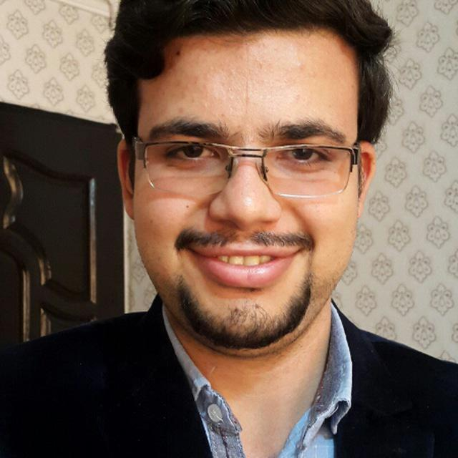
درباره ی نویسنده
محمد گمار، نویسنده جوانی که اهل همدان است، در 13 تیر سال 1376 در تویسرکان به دنیا آمد. او که علاقه ی زیادی به نوشتن داشت در سال 1391 درحالی که تنها یک سال بود که شروع به یادگیری زبان انگلیسی کرده بود اولین رمان بلند خود را به نام secret به زبان انگلیسی نوشت. در سال های بعد با آشنا شدن او با ادبیات انگلیسی به نوشتن داستان های مختلفی در ژانرهای romance, thriller و fiction پرداخت که بعدها با روش های نگارشی modernist, symbolist و post modernist در هم آمیخته شدند و رمان های پست مدرن ادبی چون Eye Eye Sir, The Sullen Blue و داستان های کوتاه ادبی مدرن چون Twenty One,Teachair, Strawberry

Slide 12
همچنین شاهکار اخیر او در زمینه داستان کوتاه ادبی realistic symbolism به نام Ere Eve و داستان کوتاه ادبی- مفهومی پست مدرن او به نام Dark Light از جمله بهترین آثار او می باشند که توسط دکتر بیاد، مدیر گروه زبان انگلیسی دانشگاه تهران، به عنوان اثر ادبی ماندگار و زیبا تلقی شده اند. گفتنی است داستان کوتاه Ere Eve ایشان در سایت Mancunion دانشگاه منچستر به زودی معرفی خواهد شد. محمد گمار هم اکنون دانشجوی آموزش زبان دانشگاه بین المللی امام خمینی بوده که به خاطر فن نویسندگی اش، عضو رسمی جامعه ی "نویسندگان خلاق" انجمن دانشجویان دانشگاه منچستر انگلیس نیز هست.
مترجم داستان: علیرضا شاه پسند

